Slide 1


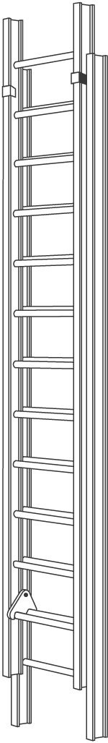
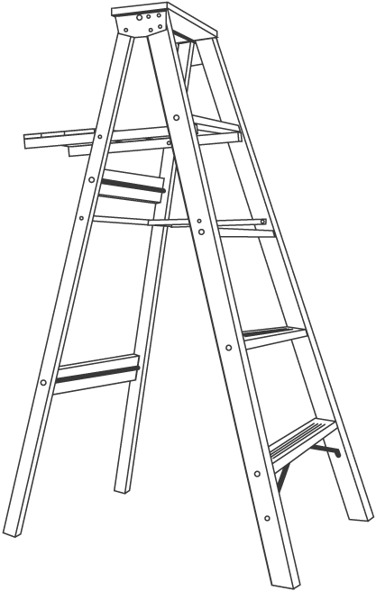
Portable Ladders
Escaleras Portátiles
A bilingual training module for employers with Hispanic workers
Un instructivo bilingüe para patrones con trabajadores hispanos

Slide 2
TO USE THIS TRAINING MODULE:
This Oregon OSHA training module is designed so that both English and Spanish-speaking people can use it. The left-sided pages are in English and the right-sided pages are in Spanish.
STEP 1
STEP 2
STEP 3
STEP 4
Print all the module pages.
Photocopy the entire module copying on both sides of each page. The even pages (2, 4, 6, etc.) must be in English. The odd pages (3, 5, 7, etc.) must be in Spanish.
Spanish
Staple or bind each module. Make sure that the pages in English are on the left and the pages in Spanish are on the right.
English
Provide the training.

Slide 3
PARA USAR ESTE INSTRUCTIVO:
Este instructivo de Oregon OSHA está diseñado para que personas de habla inglés y español lo puedan usar. Las páginas del lado izquierdo van en inglés, las páginas del lado derecho van en español.
PASO 1
PASO 2
PASO 3
PASO 4
Imprima todas las páginas del instructivo.
Fotocopie el instructivo entero copiando por los dos lados de cada página. Las páginas pares (2, 4, 6, etc.), deben estar en inglés. Las páginas nones (3, 5, 7, etc.), deben estar en español.
Engrape o encuaderne cada instructivo. Asegúrese que las páginas en inglés estén del lado izquierdo y las páginas en español del lado derecho.
Español
Inglés
Proporcione la capacitación

Slide 4
Oregon OSHA Occupational Safety and Health Program in Spanish
These modules are designed to be taught in 30 to 60 minutes.
Note: This educational material or any other material used to inform employers and workers of compliance requirements of Oregon OSHA standards through simplification of the regulations should not be considered a substitute for any provisions of the Oregon Safe Employment Act or for any standards issued by Oregon OSHA.

Slide 5
Programa en Español de Seguridad e Higiene en el Trabajo de Oregon OSHA
Estos instructivos están diseñados para ser enseñados en 30 a 60 minutos.
Nota: Este material educativo o cualquier otro material utilizado para adiestrar a patrones y empleados de los requisitos de cumplimiento de los reglamentos de Oregon OSHA por conducto de la simplificación de los reglamentos, no se considerará substituto de cualquiera de las previsiones de la Ley de Seguridad en el Trabajo de Oregon, o por cualquiera de las normas dictaminadas por Oregon OSHA.

Slide 6
Instrucciones en español: pasta interior de atrás
TO USE THIS TRAINING MODULE:
This Oregon OSHA training module is designed so that both English and Spanish-speaking people can use it. The left-sided pages are in English and the right-sided pages are in Spanish.
STEP 1
STEP 2
STEP 3
STEP 4
Print all the module pages.
Photocopy the entire module copying on both sides of each page. The even pages (2, 4, 6, etc.) must be in English. The odd pages (3, 5, 7, etc.) must be in Spanish.
Spanish
Staple or bind each module. Make sure that the pages in English are on the left and the pages in Spanish are on the right.
English
Provide the training.
Toll free number in Spanish: 1 (800) 843-8086
Toll free number in English: 1 (800) 922-2689
Web site: osha.oregon.gov

Slide 7
PESO
Programa en Español de Seguridad e Higiene en el Trabajo de Oregon OSHA
Oregon OSHA Occupational Safety and Health Program in Spanish
These modules are designed to be taught in 30 to 60 minutes.
Estos instructivos están diseñados para ser enseñados en 30 a 60 minutos.
Nota: Este material educativo o cualquier otro material utilizado para adiestrar a patrones y empleados de los requisitos de cumplimiento de los reglamentos de Oregon OSHA por conducto de la simplificación de los reglamentos, no se considerará substituto de cualquiera de las previsiones de la Ley de Seguridad en el Trabajo de Oregon, o por cualquiera de las normas dictaminadas por Oregon OSHA.
Note: This educational material or any other material used to inform employers and workers of compliance requirements of Oregon OSHA standards through simplification of the regulations should not be considered a substitute for any provisions of the Oregon Safe Employment Act or for any standards issued by Oregon OSHA.

Slide 8
Welcome!
The reason for this course
In Oregon, about 500 workers per year are seriously injured in falls from ladders.
The goal of this course
Learn about the selection, inspection, set-up, and use of ladders to prevent injuries or death.

Slide 9
¡Bienvenidos!
La razón de este curso
Cada año en Oregon, aproximadamente 500 trabajadores se lastiman gravemente por caídas desde escaleras.
La meta de este curso
Aprender acerca de la selección, inspección, colocación, y uso de las escaleras para prevenir las lesiones o la muerte.

Slide 10
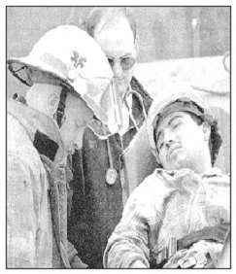
Facts
Most workers injured in falls from ladders are less than 10 feet above the ladder´s base.
Most falls involve portable ladders that move, tilt or shift while the worker is climbing or descending.
Unstable or slippery bases are the primary reasons ladders fall over.
The reasons workers fall:
Misstepping.
Overreaching.
Overloadling.
Using damaged ladders.
Ladder struck by vehicle.
Ladder struck by other objects.

Slide 11
Datos
La mayoría de trabajadores lesionados en caídas desde escaleras están a menos de 10 pies arriba de la base de la escalera.
La mayoría de las caídas tienen que ver con escaleras portátiles que se mueven, ladean o desplazan mientras el trabajador esta subiendo o bajando.
Bases inestables o resbalosas son las principales causas por la cual se caen las escaleras.
Las razones por que se caen los trabajadores:
Pisando mal.
Sobrealcanzando.
Sobrecargando.
Usando escaleras dañadas.
Impacto a la escalera por vehículo.
Impacto a la escalera por otros objetos.

Slide 12
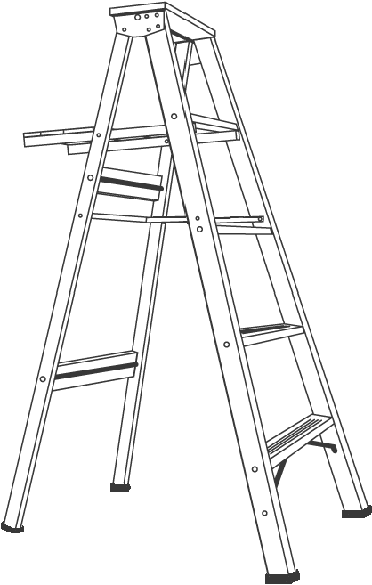
The parts of a step ladder
Never stand on second top or top step!
Pail shelf
Step ladders must have a metal spreader bar
Slip resistant steps
Step braces
Slip resistant foot pads

Slide 13
Las partes de una escalera de tijera
¡Nunca se pare en el penúltimo o último escalón!
Repisa de cubeta
Escaleras de tijera deben tener una barra de tensión
Escalones antiderrapantes
Ménsulas de escalón
Pies de seguridad antiderrapantes

Slide 14
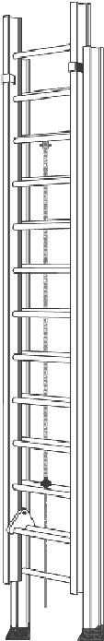
The parts of an extension ladder
Guide
Pulley system
Fly section
Base section
Slip resistant rungs
Rope clamp
Gravity spring lock
Slip resistant foot pads

Slide 15
Las partes de una escalera de extensión
Guía
Sistema de polea
Sección volante
Sección base
Peldaños antiderrapantes
Mordaza de cuerda
Gancho resorte de gravedad
Pies de seguridad antiderrapantes

Slide 16



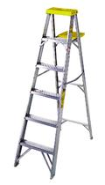
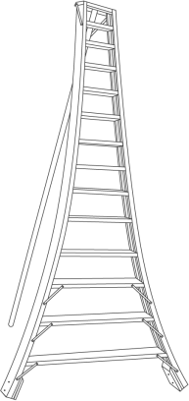
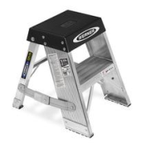

Ladder selection
Always choose the correct ladder for the job.
And never overload a ladder!
LOAD CAPACITY
375 lbs.
Special Duty
Professional Use
Type IAA
DUTY RATING
LOAD CAPACITY
300 lbs.
Extra Heavy Duty
Professional Use
Type IA
DUTY RATING
LOAD CAPACITY
250 lbs.
Heavy Duty
Industrial Use
Type I
DUTY RATING
LOAD CAPACITY
225 lbs.
Medium Duty
Commercial Use
Type II
DUTY RATING
LOAD CAPACITY
200 lbs.
Light Duty
Household Use
Type III
DUTY RATING

Slide 17
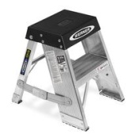
Selección de la escaleras
Siempre seleccione la escalera apropiada para el trabajo que se va hacer.
¡Y nunca sobrecargue una escalera!
Capacidad de Carga
170 kilos
375 lbs.
Servicio Especial
Uso Profesional
Clasificación
de Servicio
Tipo IAA
Capacidad de Carga
136 kilos
300 lbs.
Servicio Extra Pesado
Uso Profesional
Clasificación
de Servicio
Tipo IA
Capacidad de Carga
113 kilos
250 lbs.
Servicio Pesado
Uso Industrial
Clasificación
de Servicio
Tipo I
Capacidad de Carga
102 kilos
225 lbs.
Servicio Medio
Uso Comercial
Clasificación
de Servicio
Tipo II
Capacidad de Carga
90 kilos
200 lbs.
Servicio Ligero
Uso Doméstico
Clasificación
de Servicio
Tipo III

Slide 18
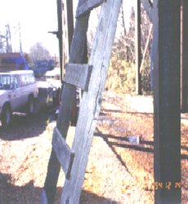
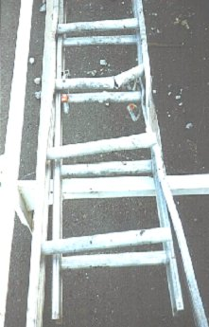
Inspection
Inspect the rungs, steps or cleats
Missing rungs.
Bends, dents, cracks, splitting, severely worn.
Loose or unsecured side rail connections.
Free from grease, oil, mud.
Slip-resistant material is adequate (metal).
Sharp points, edges splinters or snags.
Inspect the rails
Bends, cracks, splitting.
Loose rail connections.
Free from grease or oil.
Sharp points, edges or splinters.
Warning labels and instructions not covered.

Slide 19
Inspección
Inspeccione los peldaños, listones o escalones
Peldaños faltantes.
Dobladuras, abolladuras, grietas, rajadas, desgaste serio.
Conexiones de los largueros flojos o mal afianzados.
Libre de grasa, aceite o lodo.
Material antiderrapante adecuado (metal).
Filos, bordes, o astillas.
Inspeccione los largeros
Dobladuras, grietas y rajadas.
Conecciones flojas de los largueros.
Libre de grasa o aceite.
Filos, astillas o bordes puntiagudos.
Rótulos de advertencia o instructivos no tapados.

Slide 20
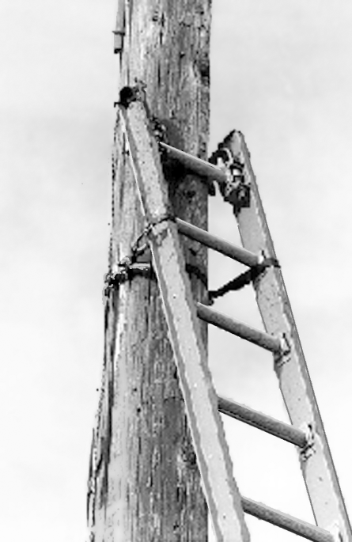
Ladder placement
Extend the ladder at least 36 inches (3 feet) above the surface served.
3 feet
Tie-off point
Secure ladder to prevent it from displacement.
Use slip resistant feet pads on slippery surfaces.
1/4 D

Slide 21
Posicionamiento de la escalera
Asegúrese de que los largueros se extiendan por lo menos 36 pulgadas (3 pies) ó (1 metro) por encima de la superficie en uso.
3 pies
Punto de amarre
Amarre la escalera para prevenir desplazamiento.
Use pies de seguridad antiderrapantes en suprerficies resbalosas.
1/4 D

Slide 22
Ladder placement
4
3
Place the base of non-self supporting ladders out away from the wall or edge of the upper level one foot for every four feet of vertical height (1:4).
2
1
1
An easy way to know if the ladder is at the correct angle:
Put one foot on the first step of the ladder. Hold your back straight. Extend your arm straight out in front of you. If the ladder is at the correct angle your hand will have a ladder rung on which to rest. See diagram.
Move the base of the ladder away from you if the closest rung to your hand is below your hand. Move the base of the ladder toward you if the closest rung to your hand is above your hand.

Slide 23
Posicionamiento de la escalera
4
3
Coloque la base de escaleras sin soporte propio de tal manera que entre la base de la escalera y la pared exista una separación de un pie horizontal por cada cuatro pies de altura (1:4).
2
1
1
Una manera fácil de saber si la escalera esta al ángulo correcto:
Ponga un pie sobre el primer escalón de la escalera. Mantenga su espalda recta. Extienda su brazo directamente hacia enfrente. Si la escalera esta al ángulo correcto, su mano estará descansando sobre un peldaño. Vea el diagrama.
Aleje la base de la escalera si el peldaño más cercano a su mano esta debajo de su mano. Acerce la base de la escalera si el peldaño más cercano a su mano esta arriba de su mano.

Slide 24
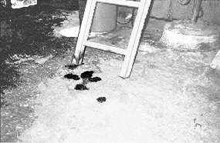
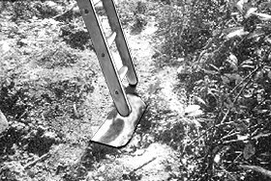
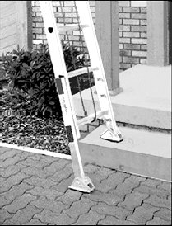
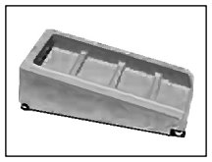
Ladder placement
Over half of all ladder accidents are caused by falls when the ladder tips over as a result of poor ladder placement.
Use a wood or plastic wedge or a ladder leveler leg when using ladders on uneven surfaces.

Slide 25
Posicionamiento de la escalera
Más de la mitad de los accidentes con escaleras son causados por caídas cuando la escalera se ladea por causa de mal posicionamiento.
Utilice una calza de madera o plástico o una escalera con pata de extensión cuando use escaleras en superficies desiguales.

Slide 26
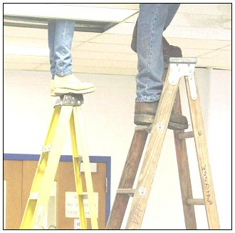
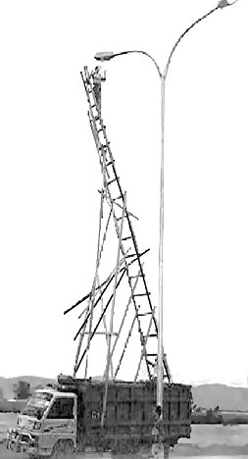
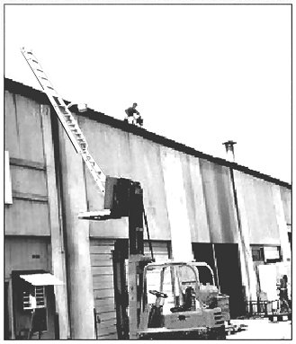
Training and Adiestramiento y
Supervision Supervisión

Slide 27
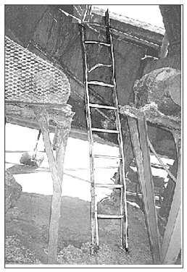
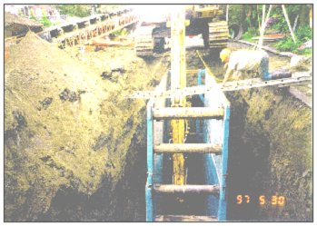
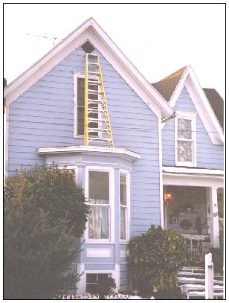
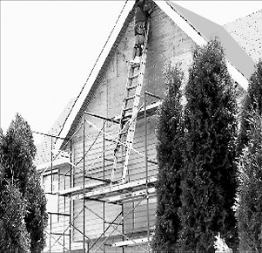
Training and Adiestramiento y
Supervision Supervisión

Slide 28
Do’s and don’ts
Use only non-conductive ladders near electrical conductors.
Set the ladder on solid footing, against a solid support.
Never increase the height of a ladder by standing it on other objects, such as boxes, barrels, or by splicing two ladders together.
Keep ladders away from doorways or walkways, unless they can be protected by barriers.
Pick up the ladder just forward of the center balance point (the ladder should be at a slightly downward angle towards your back). Place your arm through the ladder and on the soft muscle at the edge of the shoulder (ladder should be hanging over the shoulder, not all the way on top of it). Place the opposite hand on the forward section of the ladder to balance and control when moving around corners.
Climb the ladder carefully, facing it and using both hands. Use a tool belt or hand line to carry materials.
Keep your body centered. Never let your belt buckle pass beyond either ladder rail. If something is out of reach, get down and move the ladder.
If the ladder can’t be moved, get off the ladder, put on a harness and lanyard, and hook-up to an approved anchor.
Never use ladders as sideways platforms, runways, or scaffolds.

Slide 29
Lo que se debe y no se debe hacer
Use solamente escaleras de material no conductor cerca de conductos eléctricos.
Coloque la escalera sobre una fundación sólida y contra un soporte sólido.
Nunca aumente la altura de una escalera colocándola sobre otros objetos, tales como cajas, barriles, ni empalmando dos escaleras entre sí.
Mantenga las escaleras alejadas de puertas de acceso o pasillos a menos que éstas puedan protegerse con barreras.
Levante la escalera justamente adelante del centro de equilibrio (la escalera debería estar a un leve ángulo descendiente hacia su esplada). Meta su brazo atravéz de la escalera y sobre el músculo suave al filo del hombro (la escalera debería estar sobrecolgando su hombro y no estar sobre él). Ponga la mano opuesta en la sección delantera de la escalera par equilibrar y controlar al rodear las esquinas.
Suba cuidadosamente por la escalera, de frente y utilizando ambas manos. Use un cinturón de herramientas o una cuerda de mano para subir materiales.
Mantenga su cuerpo centrado. Nunca permita que la hebilla del cinturón salga más allá de cualquiera de los largueros. Si algo se encuentra fuera de su alcanze, bájese y mueva la escalera.
Si no se puede mover la escalera, bájese de la escalera, póngase un arnés y cuerda de seguridad, y conéctese a un anclaje aprobado.
Nunca use las escaleras como plataformas horizontales, pasarelas de acceso ni andamios.

Slide 30
OTHER TOPICS INCLUDE OTROS TEMAS INCLUYEN
Accident Investigation Investigación de Accidentes
Bloodborne Pathogens Patógenos de la Sangre
Excavations Excavaciones
Fall Protection Protección Contra Caídas
Hazard Communication Comunicación de Riesgo
Hazard Identification Localización de Riesgos
Hazardous Energy Control Control de Energía Peligrosa
Industrial Vehicles Vehículos Industriales
Machine Safeguarding Resguardos de Máquinas
Manual Material Handling Manipulación Manual de Cargas
Occupational Health Higiene Laboral
Portable Ladders Escaleras Portátiles
Restaurant Safety Tip Sheets Hojas de Consejos para Restaurantes
Safety Committees and Comités de Seguridad y Reuniones de Safety Meetings Seguridad
Scaffolds Andamios
Toll free number in Spanish: 1 (800) 843-8086
Toll free number in English: 1 (800) 922-2689
Web site: osha.oregon.gov

